Slide 1


Современные тренды иноязычного образования РМО учителей иностранного языка 01.11.2024

Slide 2
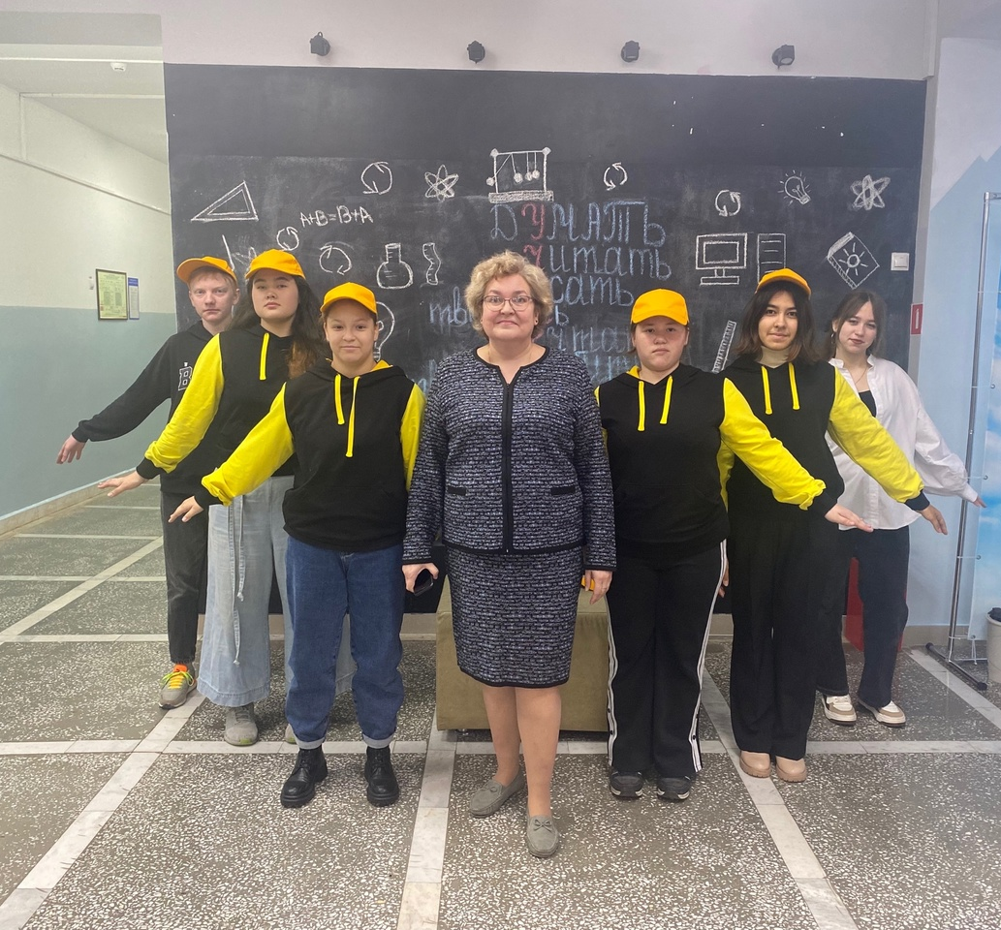

Slide 3


Slide 4


В отечественной методике выработались и продолжают доминировать методические взгляды, признающие целесообразность сознательной опоры на родной язык при изучении иностранного, сопоставления/ сравнения структуры и средств родного и иностранного языков.
Без опоры на сознательность снижается общеобразовательная ценность иностранного языка, поскольку обучающийся вынужден интуитивно (и не всегда верно) выходить на лингвистические обобщения, сформированные на основе самостоятельного (то есть не управляемого) сравнения родного и иностранного языков.

Slide 5


В современной методике обучения иностранным
языкам доминирующими являются
личностнодеятельностный,
компетентностный,
к о м м у н и к а т и в н о - к о г н и т и в н ы й ,
социокультурный / межкультурный,
текстоцентрический подходы,
а также их интеграция.

Slide 6

Цели иноязычного образования:
• сложные по структуре (метапредметные, личностные и предметные);
• широкие (иностранный язык как средство не только межличностного, но и межкультурного общения);
• прагматичные по направленности (общение в разных формах - устной / письменной);
• дифференцированные по уровню владения иностранным языком (способность общаться на определённом уровне – допороговом или пороговом);
• универсальные (возможность использовать иностранный язык как инструмент познания, самообразования в различных областях знания и саморазвития на протяжении всей жизни).

Slide 7


«Индекс мощности языка» (Power Language Index): самый влиятельный язык в мире — английский. В первую пятёрку входят китайский, французский, испанский и арабский. Русский язык - на шестом месте.
Duolingo: английский остаётся самым популярным языком в мире для изучения в этом приложении. У российских пользователей в топе английский и немецкий.
Статистика показывает, что уровень владения английским языком в России не очень высокий: лишь 7% студентов свободно говорят по-английски и ещё 32% демонстрируют средний уровень владения языком.

Slide 8

Событийность образовательного процесса и развитие мотивационно-целевых составляющих деятельности
Вершины образовательного процесса - яркие событийные моменты – коммуникативные события понимания. Событие – это то, что осталось в памяти, то, что изменило наши представления, опыт (расширение горизонта, точки роста). Событие – это коммуникативность, диалогичность. Признаками урока как коммуникативного события являются наличие противоречия (загадки) в предметном материале, развёртывание ситуации на основе диалога, возникновение учебной интриги, наличие «горизонтальных связей» (ученик – ученик), точек удивления, коммуникативного пространства (осуществление стратегий сотрудничества, продуктивность ролевых позиций); активное, живое смыслообразование; развитое последействие учебной ситуации.

Slide 9

Преодоление «центростремительной модели» коммуникации: учитель из активного центра, стягивающего на себя внимание детей, превращается в организатора и участника события понимания, разворачивая детей друг к другу и ставя их отношения в центр урока.
Точка удивления возможна при организации учебного содержания в зоне посильной трудности (зоне ближайшего развития). Высокий уровень сложности материала, требующий от детей постепенного погружения в ситуацию, выделения противоречий, может сопровождаться хорошим мотивационным фоном, неподдельным интересом к предмету, «подогреваемым» со стороны учителя. Мышление начинается с удивления. При этом учитель способен удивляться при многократном столкновении с одними и теми же (вечными) загадками и противоречиями предметного содержания.

Slide 10

Принципы, обеспечивающие событийность учебной ситуации:
Принцип яркого примера: пример учителя, адресация к детям.
Принцип действия с текстом: рефлексивный анализ, основанный на активном действии с текстом (дописывании, перестраивании, заполнении пропущенных ключевых слов). Основные приёмы: прогнозирование, работа с деформированным текстом; допиши, сконструируй текст, сжатие до ключевых слов, ассоциативный кластер.
Принцип наблюдения за речью – своей и чужой. Специальные приёмы организации речевого наблюдения.
Принцип «взгляд иностранца». Сравнение двух языков: родного и иностранного. Иноязычная и незаимствованная лексика.
Принцип точки удивления. Противоречие, которое надо
найти в языковом явлении, художественном тексте.

Slide 11

Учащийся проходит через следующие этапы учебной ситуации:
• практическое действие с языковым материалом (коммуникативной ситуацией), актуализирующее наличное и предстоящее знание;
• затруднение-удивление, его фиксация и постановка учебной задачи;
• наблюдение за живой речью (сбор материала) и порождение версий;
• проверка версий и выделение оснований для соположения предложенных версий (способов действия) в режиме конструктивного диалога;
• фиксация нового знания и личностных смыслов;
• рефлексия учебного опыта и фиксация учебных перспектив (новых вопросов, противоречий, сомнений, неясных фактов, проблем).

Slide 12

Онлайн-формат занятий. Онлайн-платформы вместо традиционных учебников.
Дистанционное обучение давно вышло за пределы традиционных бумажных учебников, и сейчас на рынке есть множество интерактивных платформ, которые делают учебный процесс более интерактивным и вовлекающим.
Овладение новыми педагогическим технологиями обучения иностранному языку невозможно без использования информационных технологий и цифровых образовательных ресурсов (ЦОР). Цифровые образовательные технологии применяются повсеместно для интенсификации процесса обучения иностранным языкам, повышая информативность, интерактивность и эффективность обучения. Однако их комплексное использование требует инновационного подхода к организации учебного процесса с соблюдением необходимых педагогических условий.

Slide 13

Внедрение компьютера в процесс обучения иностранным языкам
Интерактивные веб-сайты и мобильные приложения в сфере образования Computer Assisted Language Instruction (CALI) и Computer-Assisted Language Learning (CALL) («компьютерное обучение иностранным языкам», «компьютерная лингводидактика»), Electronic Learning (e-learning), Mobile Learning (m-learning). Термин Technology-Assisted Foreign Language Learning (TAFLL) наиболее более точно отражает использование широкого спектра ИКТ в практике иноязычного образования.
Открыт доступ к иноязычным источникам информации, к разнообразию образовательного контента, учителя могут создать виртуальную аутентичную языковую среду и имеют возможность как межличностного взаимодействия обучающихся, так и общения с преподавателем через сеть Интернет, создают благоприятные условия для самообразования и повышения уровня владения иностранным языком.
Интенсификация процесса обучения иностранному языку благодаря различным мультимедийным и интерактивным аутентичным ресурсам, которые активизируют темп работы обучающихся в процессе тренировки различных видов речевой деятельности. Повышаются познавательная активность и мотивация, формируются лингвистические и коммуникативные навыки школьников.

Slide 14


Технология «смешанного обучения» (blended learning)
Совокупность традиционного и интернет-обучения; сочетание различных средств в системе электронного обучения (e-learning); система преподавания, совмещающая наиболее эффективные аспекты аудиторных занятий и дистанционного обучения; интеграция обучения «лицом к лицу» и интерактивных образовательных технологий.
Комбинация общепринятого преподавания дисциплины «Иностранный язык» и онлайн-обучения, при этом общение преподавателя и обучающихся является обязательным. Роль учителя меняется, он становится координатором учебного процесса, организует и консультирует. Позволяет оптимизировать учебный процесс и эффективно организовать самостоятельную деятельность обучающихся посредством применения современных цифровых технологий.
Обучающие компьютерные программы (ОКП) - программное средство с определенным предметным содержанием, направленное на решение конкретных педагогических задач в процессе взаимодействия с обучающимися. ОКП: программно-методические комплексы, электронные учебные курсы и электронные пособия, электронные словари, учебные программные комплексы и др.

Slide 15

Применение цифровых технологий в обучении
Педагогические условия применения ИКТ в условиях всеобщей цифровизации образования:
повышение цифровой грамотности педагогов, владение современными цифровыми образовательными ресурсами, готовность работать в цифровой образовательной среде, разрабатывать новые электронные материалы в зависимости от целей обучения;
организация обучения на основе личностно-деятельностного подхода за счет включения обучающихся в совместную продуктивную деятельность с учетом индивидуально-психологических особенностей и уровня владения иностранным языком;
инновационная направленность в преподавании иностранного языка, осведомленность преподавателя о методических возможностях применения современных цифровых средств и выбор из них наиболее оптимальных, соответствующих целям и задачам обучения;
использование ИКТ в качестве вспомогательных средств обучения как на уроках, так и для организации самостоятельной деятельности обучающихся;
технико-технологическое обеспечение процесса обучения иностранному языку, включающее оснащение необходимыми техническими и программными средствами, доступ к сети Интернет и т.д.;
формирование мотивации обучающихся, создание условий для реализации внутренних потребностей к овладению иностранным языком для личностных целей, их осознания и дальнейшего развития.

Slide 16

Направленность не столько на изучение языка, сколько на языковое образование и развитие личности учащегося средствами предмета «иностранный язык». Потребность изучать иностранный язык в тесной взаимосвязи с культурой страны.
Сформированная языковая личность (в области иностранных языков – вторичная языковая личность) как показатель способности человека принимать полноценное участие в межкультурной коммуникации. Формирование нового типа личности связано с такими ее качествами, как самостоятельность, творчество, способность строить взаимодействие и взаимопонимание с партнерами по общению, самосовершенствоваться и совершенствовать человеческое общество.

Slide 17

Будущее образования: большие данные и искусственный интеллект
Информационные технологии (IT) изменили обучение
Создание собственных образовательных платформ позволило системе собирать данные о процессе обучения и адаптировать программу, учитывая темп, успеваемость, интересы каждого конкретного ученика. Технологии превращают любой курс в персонализированное обучение ― роскошь, которая раньше была доступна очень немногим.
Информационные технологии обеспечивают точный мониторинг прогресса: ученик всегда знает, чему он научился, что ещё стоит улучшить, долго ли нужно учиться, чтобы достичь поставленной цели, и какие именно навыки нужно развивать в первую очередь.
Онлайн-обучение может предложить ученикам самый современный контент. Есть возможность создать урок по мотивам последних новостей, включить в учебный материал актуальную лексику.
Современные технологии вернули в обучение элемент игры. Взрослым игры нравятся не меньше, чем детям, ― они помогают поддерживать интерес к учёбе. На это работают обучающие онлайн-игры, возможность посоревноваться в знании языка с пользователями со всего мира, учёт достижений, где за каждую маленькую победу студент получает символический подарок.

Slide 18

Важнее стало микрообучение ― быстрое освоение тех блоков информации, которые необходимы именно сейчас. После освоения необходимого минимума каждый будет выбирать свои «надстройки». Например, отправляясь в путешествие, доучивать слова, необходимые для туризма.
Изучение иностранных языков превратится в интеллектуальное хобби, способ погрузиться в другие культуры. А сам процесс обучения станет похож на прохождение компьютерной игры с использованием приёмов сторителлинга, настоящим путешествием по фантастическим мирам.
Технологии развиваются быстро. Но необходимость учить иностранные языки не отпадёт. Просто это занятие будет становиться всё более увлекательным.

Slide 19


Развитие функциональной грамотности школьников
1. Мотивационный критерий: понимание того, для чего нужно писать (говорить) грамотно.
2. Действия в нестандартных ситуациях: насколько сохраняются знания, общие способы действия, конкретные умения в новых, нестандартных ситуациях деятельности: при изменении формулировки задания, при выполнении непривычных заданий, при переносе знаний на новый материал (качественное применение знаний в изменяющихся условиях).
3. Навыковый критерий (соблюдение основных норм речи в свободных ситуациях письменного и устного общения).

Slide 20

Функциональная грамотность
4. Развитость речевой рефлексии (высокий уровень рефлексии речи, умение наблюдать за речью, соотносить то, что изучается на уроках, и факты внеучебной, естественной речи).
5. Информационный критерий (обращение к лингвистическим словарям и справочникам, умение ставить информационную задачу и разрешать с помощью словарносправочных источников; знание словарей разных типов, в умении ими пользоваться в свободной речи, частотность и уместность обращения к словарю при свободном письме).
6. Когнитивный критерий (с латин. – «знаю», «познание»). Свободное знание, понимание проявляется тогда, когда мы можем объяснить нечто понятое и освоенное нами другому человеку. Умение объяснить не только себе, но и другому выбор варианта написания, речевой нормы, суть языковой закономерности, какого-то явления.

Slide 21

Функциональная грамотность
7. Коммуникативный критерий (понимание коммуникативной природы той или иной языковой закономерности, речевой нормы; решение и комментирование коммуникативных задач разного типа – по базовым темам курса).
8. Самооценка и самоконтроль речи (умение проверять себя, находить ошибки в своей и чужой речи, сформированность навыков редактирования (освоенность позиций корректора, редактора). Умение объяснить критерии оценки, обосновывать результаты самооценки (умение ответить на вопрос «Почему так оцениваешь свои действия, свою работу?»).

Slide 22

Формирование эмоционально-положительного отношения учащихся основной и средней школы к учению - важнейшая задача, стоящая перед учителем, так как отсутствие ежедневной, ежеминутной и н ф о р м а ц и о н н о - о б р а з о в а те л ь н о й среды иноязычного характера не работает на пользу ни ученику, ни учителю.
Средства и методические приемы развития учащихся. Среди многочисленных средств педагогического воздействия выделяют специальные задания, условно названные нами «развивающими»

Slide 23

Развивающие задания
3 группы - задания-инструкции, задания реконструкции, задания-поиски
Задания-инструкции могут формулироваться следующим образом: Listen to some one talking about a film. Answer the questions. Use your answers to write a short review of the film (примеры взяты из УМК серии «Звёздный английский» авторов К.М. Барановой, Д. Дули, В.В. Копыловой и др. для 10 и 11 кл (профильный уровень). М.: Просвещение). Задания этой группы требуют от школьников репродуктивной деятельности

Slide 24

Задания-реконструкции
Дальнейшее совершенствование мыслительных операций, активное овладение приёмами рациональной умственной деятельности. Примеры: Which sports can you see in the pictures? Which is your favorite one? How do you think people benefit from doing sports? Use the ideas to tell your partner; Where might you find this text? What is the writer’s purpose (to inform, to entertain, etc.)? What message does the text carry? What should we do to live longer? Spend three minutes writing about the topic. Read it to your partner. Этот тип заданий является важным средством перевода учащихся на уровень творческой деятельности

Slide 25

Задания-поиски
Использование всей системы приобретенных ранее приёмов умственной деятельности, конструирование новых сочетаний этих приёмов, перестройки «шаблона» в знакомой ситуации для получения новой информации.
In groups, collect information, then write a short article about how to save energy at home. You can use ideas from Ex. 5. You can visit this website: www.eere.energy.gov; The school representative has asked your class to nominate a teacher for this year’s Teacher of the Year award. Write your letter explaining why you believe this person should be nominated and what makes him/ her a good teacher (120—180 words); In pairs, find out about two types of HEALTHY fast food. Research: when and where it is sold; what the ingredients are; why it is popular. Prepare a PowerPoint presentation of your project for the class.

Slide 26

Интегративная целью языкового образования - формирование коммуникативной культуры и коммуникативной компетенции школьника как инструмента социализации и саморазвития, т.е. формирование поликультурной и полиязыковой личности. Цели обучения иностранным языкам меняются в соответствии с новой парадигмой образования (личностно-ориентированное обучение), учитывающей, в первую очередь, потребности личности. Усиливается развивающий потенциал учебного материала (прежде всего текстового); происходит минимизация и обновление тематики общения; усиление социокультурного компонента содержания. Глобальная открытость и доступность информации активизировала ещё одну функцию иностранного языка - владение им выступает как средство для расширения знаний в других предметных областях, что приводит к повышению внимания к умениям работы с информацией и критической её оценки.

Slide 27

Процесс овладения учащимися иностранным языком должен:
• быть ориентирован на личность учащегося, его реальные потребности и мотивы, индивидуальные программы развития; осознаваться им как индивидуальный процесс, зависящий в первую очередь от него самого, его усилий по изучению языка и обеспечиваться умениями учителя выявлять мотивацию к обучению у каждого учащегося и направлять ее на успешное овладение языком; иметь деятельностный, когнитивный, творческий характер;
• ориентироваться не на логику и системность предмета усвоения, а на логику развития личности ученика, его внутреннего состояния, его креативных и когнитивных способностей в сфере использования языка; стимулировать учащихся к проявлению собственной активности, радости и удовольствия от общения друг с другом, от всего того, чем необходимо заниматься на занятиях;
• учитывать прежде всего индивидуальные предпосылки обучения и условий обучения, нежели различия между системами родного и иностранного языков;

Slide 28

владеть языком – значит уметь пользоваться им как средством социальной коммуникации в реальных ситуациях межкультурного общения и допускаемые при этом ошибки не являются препятствием для общения;
стимулировать учащихся к использованию индивидуальных стратегий и техник усвоения языка и приобщать к различным стратегиям общения;
принятие вторичной языковой личности в качестве исходного концепта позволяет ставить вопрос об уровнях владения языком, достигаемых человеком в тех или иных условиях социального контекста жизнедеятельности

Slide 29

Современный урок иностранного языка: социально-педагогический контекст
Урок должен отвечать следующим требованиям:
Индивидуализация, так как овладение культурой всегда личностно, личностно и общение.
Речевая направленность (системная и систематическая деятельность участников образовательного процесса по формированию практикоориентированных ценностно-смысловых предложений)
Ситуативность – непременное условие речевой направленности урока, так как речь не существует вне ситуации, вне контекста деятельности

Slide 30

Требования к уроку
Функциональность (учебное общение должно быть направлено на реальные задания, не утрачивающие смысловую нагрузку).
Новизна (новые ситуации, новые речевые задачи, новые формы общения - Интернет–общение, драматизация, диспут, дискуссия и т.д.)
Характер цели урока всегда должен носить комплексный характер, т.е. учитель обязан ставить одновременно несколько целей. Причем учитель не должен забывать о том, что в 99,9% случаев практическая цель стоит на первом месте. Именно эта цель и определяет весь последующий ход урока, его логику.

Slide 31

Адекватность упражнений цели урока (необходим подбор соответствующих упражнений).
Последовательность упражнений. Каждое предыдущее упражнение должно стать опорой для выполнения следующего упражнения, чтобы учащиеся не испытывали трудностей формального и содержательного плана при их выполнении.
Атмосфера общения. Отношения на уроке должны быть доверительными, формализм губит общение. Велика роль юмора и экспромта на уроке ИЯ, что может помочь преодолевать трудности как речевого, так и дисциплинарного порядка.
Воспитательный и образовательный потенциал урока ИЯ заложен при широком использовании межпредметных связей для взаимообогащения и взаимообмена в практической деятельности и в сознании обучающихся.

Slide 32


Психологические подходы к образовательному процессу на уроках иностранного языка
Развитие мотивации.
Ситуация успеха.
Гуманизация межличностных отношений. Принцип работы над развитием всех учащихся, является показателем гуманного отношения учителя к ученику. Развивать нужно всех детей, независимо от их умственных способностей. Главное - учитывать, что результаты могут сказаться не сразу

Slide 33

Активные методы обучения на уроке иностранного языка
Проблемное обучение.
Дифференцированный подход.
Коммуникативный подход.
Деятельностный подход. Современные тенденции общества диктуют нам условия формирования ученика как полноценного, равноправного члена общества и самостоятельной, незаурядной личности.
Аутентичные культурные тексты, в которых «спрятана» многоуровневая информация, - основания для коммуникации.

Slide 34

Интернет-ресурсы
http://english.yabla.com/ – коллекция аутентичных видео (15 дней бесплатно).
http://www.readingsoft.com/ – сайт, где можно провести диагностический тест на скорость чтения. Скорость вашего чтения хронометрируется, и результат выдается в количестве слов в минуту. После прохождения теста вы узнаете, к какой группе читателей вы относитесь: Insufficient (слабый, недостаточный уровень умения читать), Average reader (среднего уровня), Good reader (хороший читатель), Excellent (отличный читатель), Accomplished reader (совершенный читатель).
http://www.usingenglish.com/; http://www.manythings.org/; https://babadum.com/
http://en.bab. la/games/; http://www.english-daily.com/ – ресурсы для обучения письму начинающего уровня. http://www.eslgold.com/ – сайт для изучающих иностранный язык разного уровня (имеются бесплатные материалы с указанным уровнем сложности).

Slide 35
FreeMind – бесплатный софт для построения ментальных карт (карт памяти, диаграмм связи)
http://www.youtube.com/watch?v=VjxNekaWRUU – мастер-класс по использованию этой программы.
С целью развития умений письма и письменной речи можно использовать ресурс Online Writing Lab https://www.writinglab.io/ – http://writingcenters.org/ resources/writing-centers-online/.
http://owl.English.Purdue.edu/ – сайт американского университета Пурду, который содержит много полезных ссылок на ресурсы для развития письменной речи. http://esl.about.com/od/writinglessonplans/a/l_wwshop1.htm – мастерские по развитию навыков написания эссе (больше подойдет как ресурс для преподавателя).
На сайте BBC – http://www.bbc.co.uk/worldservice/learningenglish/ business/talkingbusiness/unit3presentations/expert.shtml – можно найти много полезных выражений для подготовки выступления.
http://ut1english.blogspot.ru/ – сайт содержит ссылки на различные интернет-ресурсы по развитию и контролю различных аспектов и видов речевой деятельности при овладении иностранным языком. На этом сайте много полезных ссылок для занятий языком с использованием аутентичных материалов британского производства.

Slide 36


Полезные ссылки
Специализированные сайты и ресурсы по фонетике: http://www.stuff.co.uk/calcul_nd.htm
www.native-english.ru/pronounce
http://engv.ru/category/proiznoshenie
http://real-english.ru/crash/lesson2.htm
http://www.englishmedialab.com/pronunciation.html http://www.esltower.com/pronunciation.html http://www.gazzaro.it/accents/files/accents2.html
Специализированные ресурсы по грамматике: www.homeenglish.ru/Grammar.htm
http://www.languages-study.com/english-grammar.html

Slide 37


www.englishgrammar.narod.ru
http://www.english-hilfen.de/en/grammar_list/alle.htm
http://www.english-4u.de/grammar1.htm
Общие образовательные ресурсы по изучению английского языка и культуры: http://www.alleng.ru/english/engl.htm
http://njnj.ru/
www.study.ru www.mystudy.ru
http://www.english-hilfen.de/en/
http://www.learnenglish.de/
http://www.ego4u.com/
http://www.learn-english-online.org/
http://lib.ru/ENGLISH/
http://www.kwintessential.co.uk/resources/
http://www.enjoyengland.com/

Slide 38

Полезные ресурсы
Для развития аудирования с профессиональной ориентацией можно воспользоваться гиперссылками на National Geographic и National Public Radio. http://www.elllo.org/english/Games/ – ресурс, который можно использовать для обучения аудированию с занимательными заданиями.
Помимо этого большое удобство для самостоятельной работы над формированием аудитивных навыков представляют онлайн-программы синтеза речи:
http://www.linguatec.de/onlineservices/voice_reader
http://text-to-speech.imtranslator.net/
http://espeak.sourceforge.net/

Slide 39

Все программы имеют синтезатор речи, возможность выбирать озвучивающего конкретный текст: можно выбрать голос женщины, мужчины, ребенка; акцент. Большая часть материалов доступна бесплатно только в demo-версии, но и этого бывает достаточно для отработки правильного произношения. Скачать demo-версию чаще всего невозможно, следует поставить закладку и работать online.
http://www.uiowa.edu/~acadtech/phonetics/ – еще один ресурс, позволяющий показать работу органов речи. Анимация органов речи сопровождается видеороликом с диктором, произносящим отдельно каждый звук и слова, содержащие этот звук. Дается текстовое описание движения органов речи на английском.

Slide 40

http://www.5minuteenglish.com/ – содержит простые задания по грамматике, чтению, письму и аудированию (ресурс для преподавателей).
http://www.englishpage.com/ – комплексный ресурс для работы с англоязычными онлайн материалами (газетами, журналами)
http://www.esl-library.com/ – комплексный ресурс для преподавателей, содержащий готовые разработки упражнений, массу диалогов, отражающих типичные ситуации общения

